Slide 1
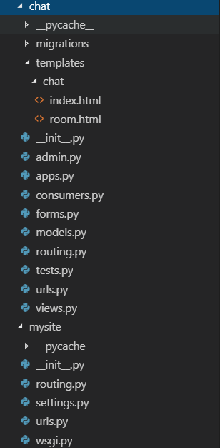
Chatting: project
Chat: app
Imdex.html -> 입장할 채팅 방명 입력
Room.html -> 실제 채팅이 이루어지는 곳
Consumers.py -> websocket을 받아들이는 소비자
(chat) Routing.py 방의 이름(데이터) 전달
(mysite) Routing.py 웹소켓 정보를 chat routing에 전달
* 라우팅: 근원지에서 목적지로 데이터가 전달될 수 있도록 하는 기능

